Slide 1
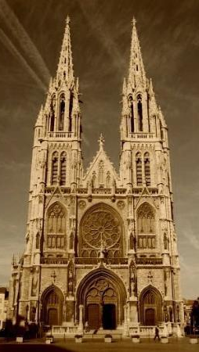
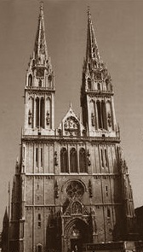
U 37

Slide 2
Crkva u srednjem kujevi promiče naznost i umjetnost:
vijeku
znanost
- gradi takadrele (romanički i tičkigo stil)
- potiče jetumnost
- osniva katedralne i
samostanske lokše
- školuje ekunjače
- osniva taučišlisve u Bologni, Parizu, Oxfordu, Padovi, Beču, Pragu...
katedrale
gotički
umjetnost
U ovom tekstu su neke riječi ispremiješanih slova!
Popravi i prepiši u bilježnicu!
škole
učenjake
sveučilišta

Slide 3
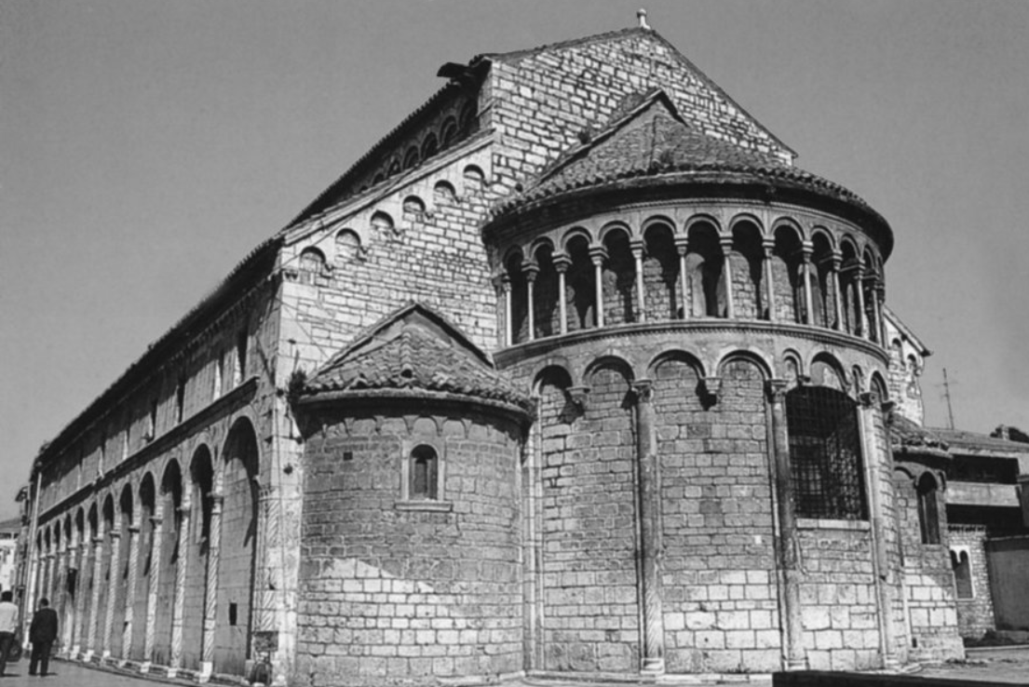
Romanički stil gradnje crkvi:

Slide 4
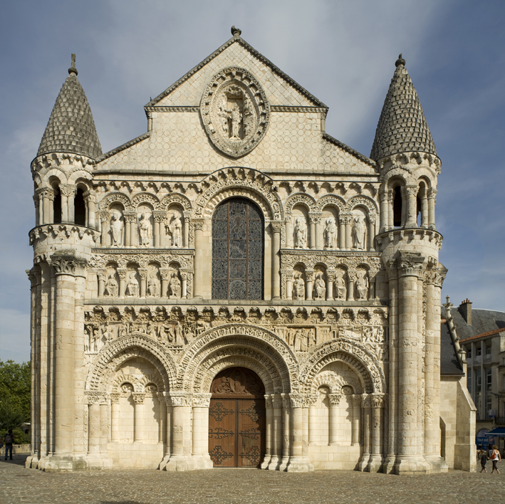

Slide 5
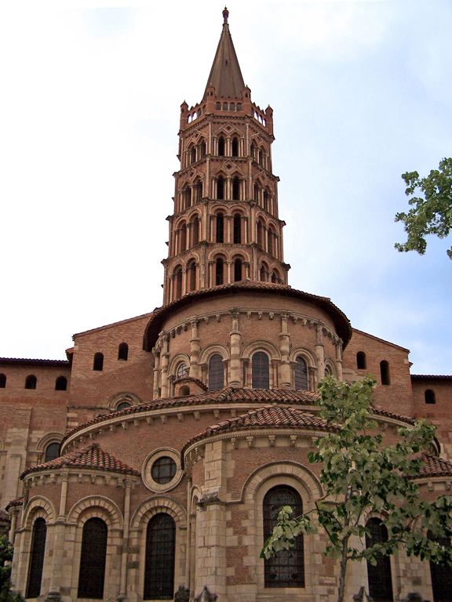

Slide 6
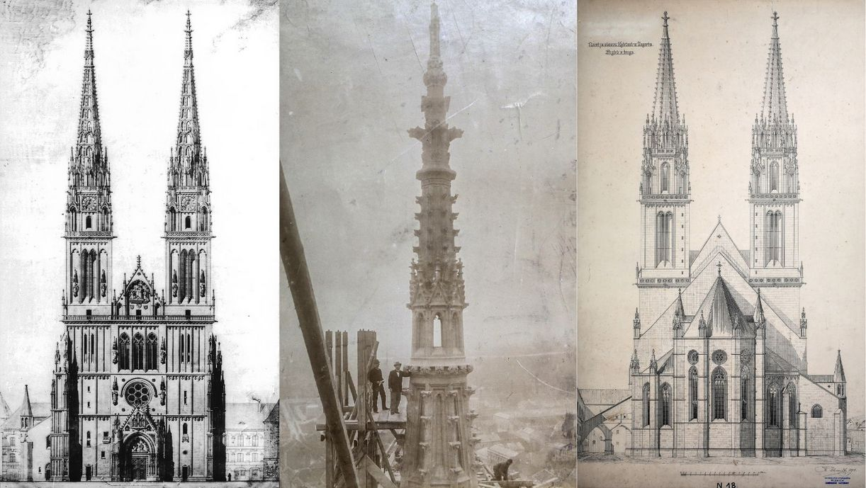
Gotički stil gradnje crkvi:

Slide 7
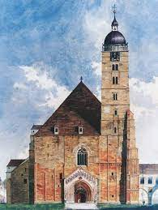

Slide 8
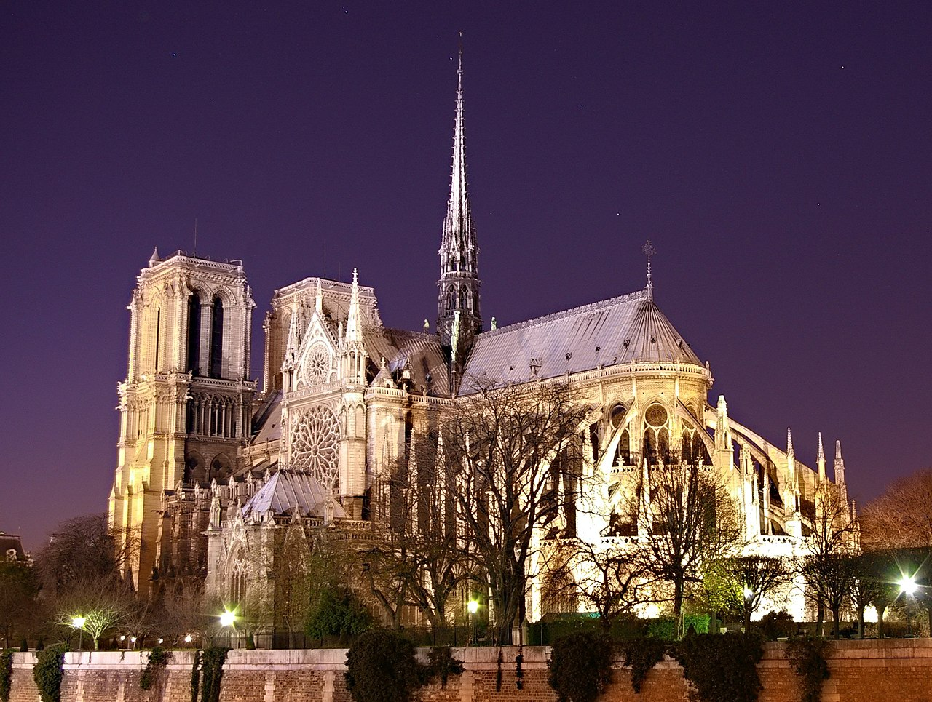

Slide 9
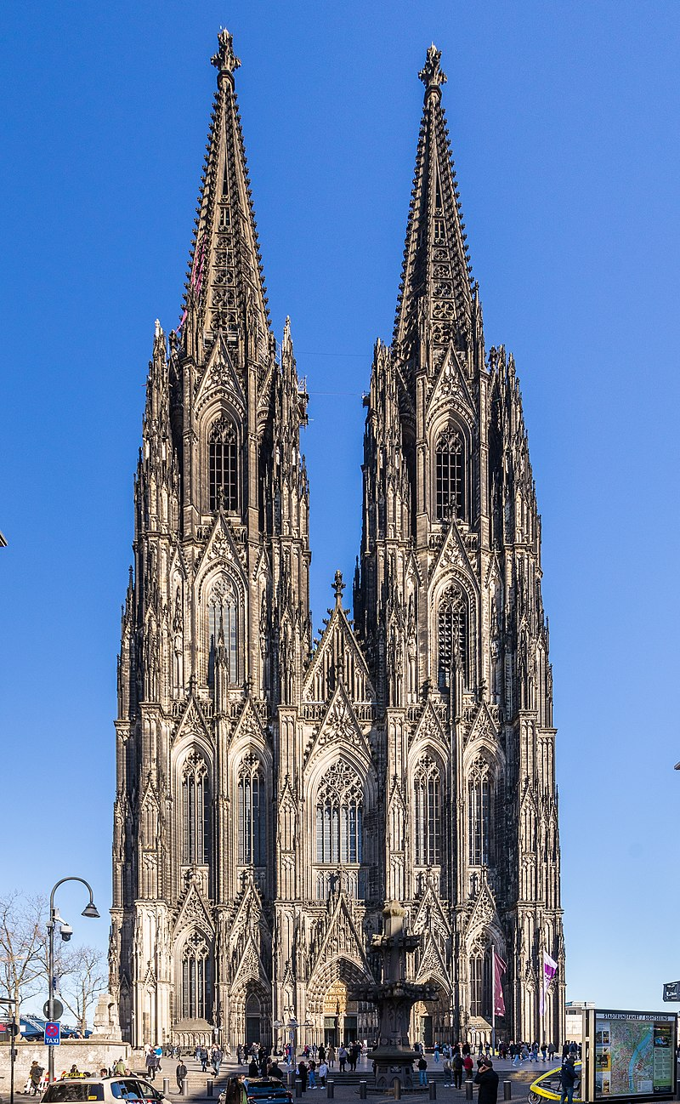

Slide 10
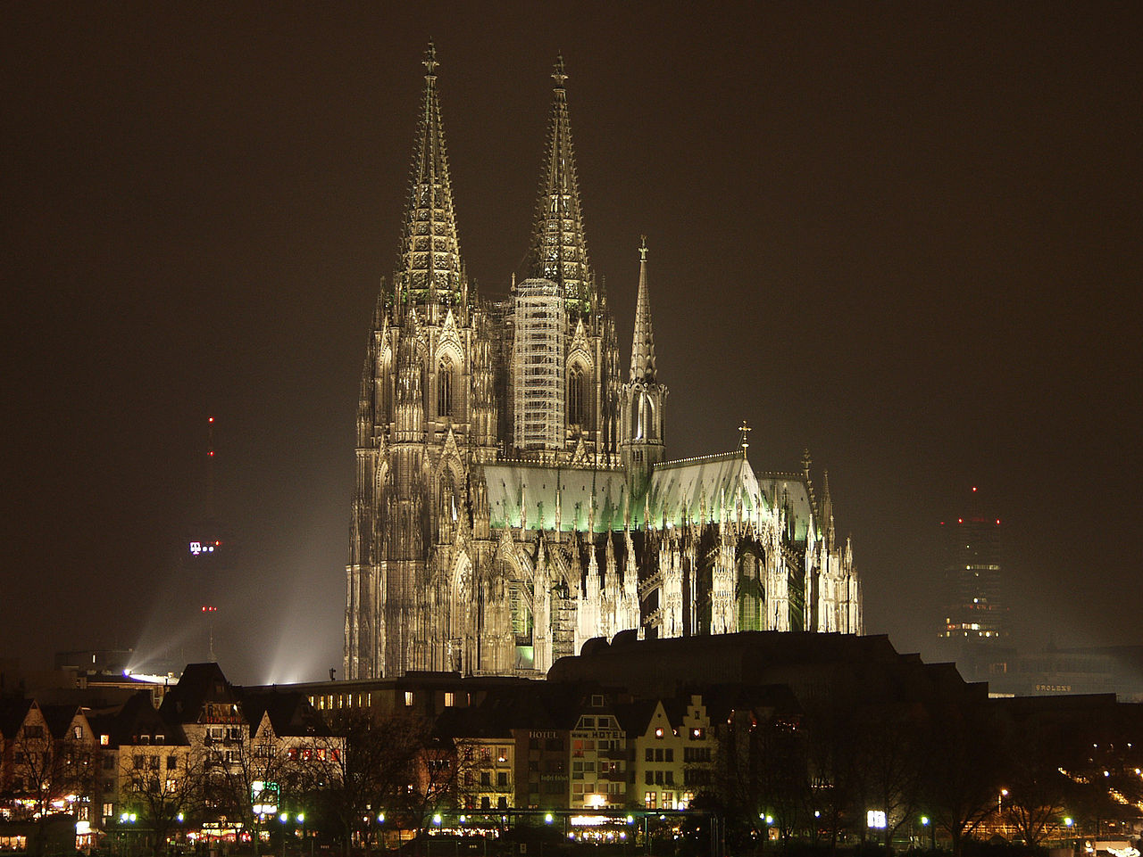

Slide 11
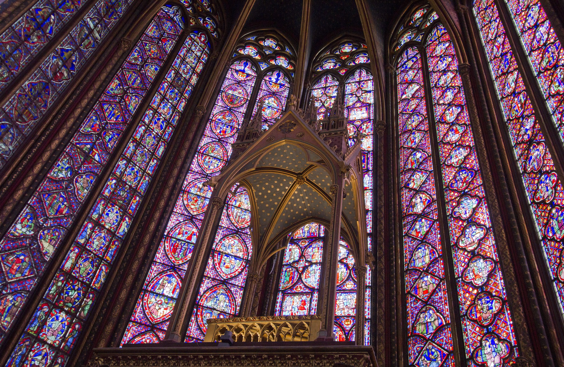

Slide 12
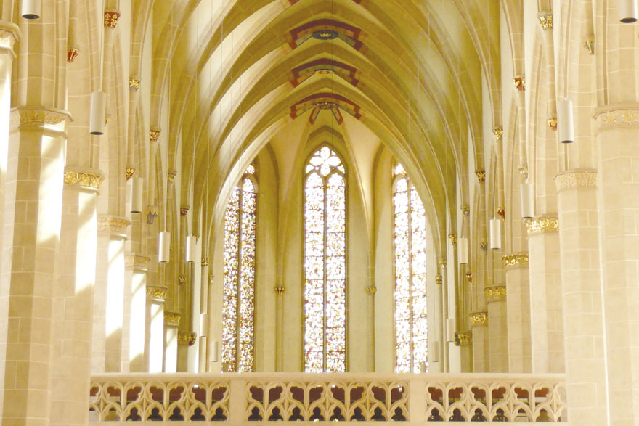

Slide 13
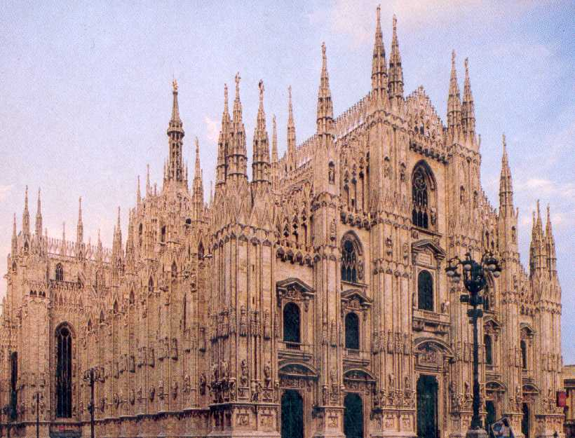

Slide 14
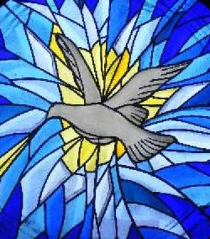
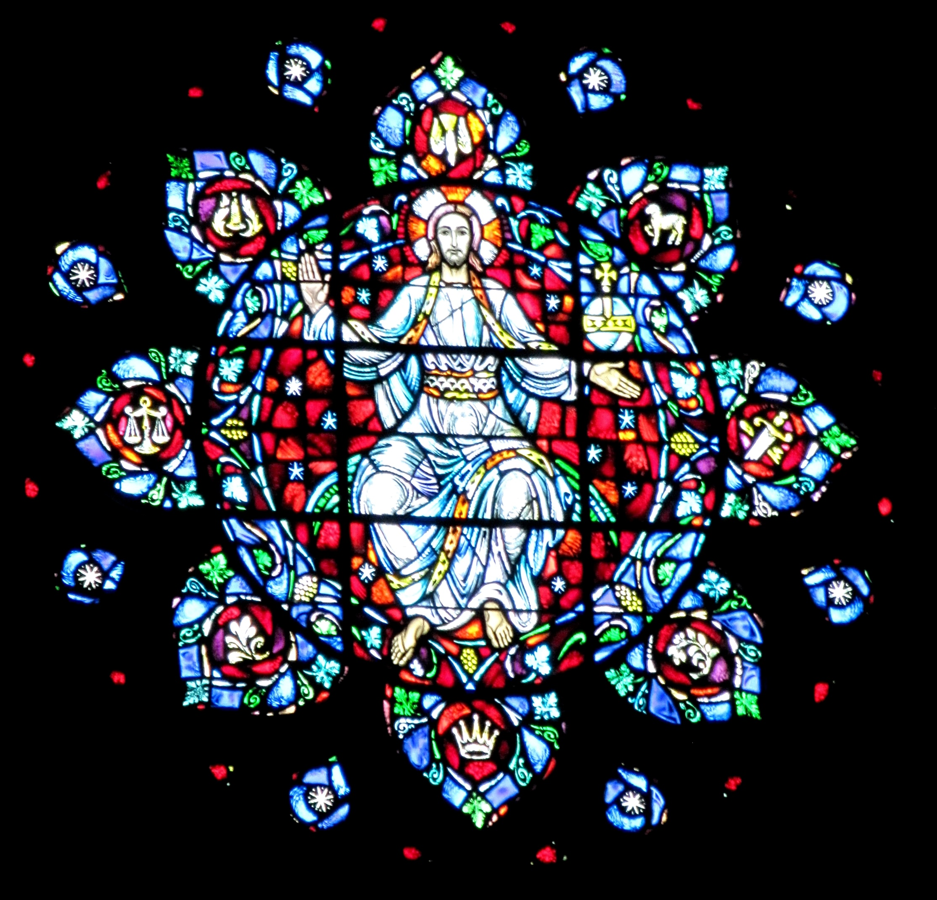
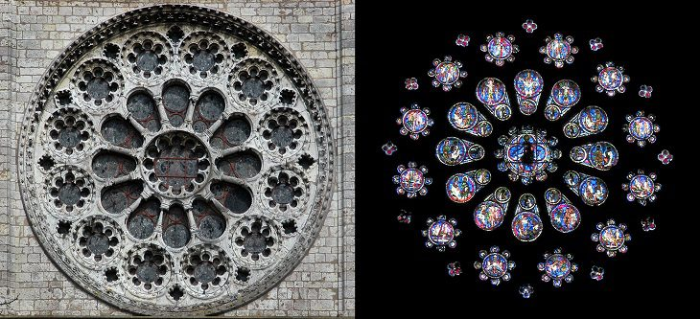
Nacrtaj u bilježnicu gotičku katedralu ili jedan gotički vitraj.

